Slide 1

TRANZISTORUL
ArminC

Slide 2
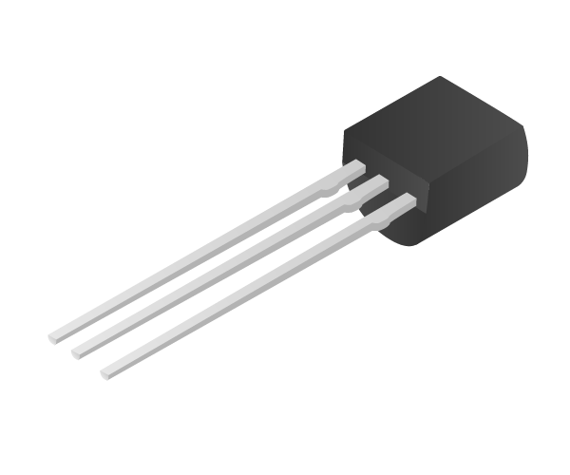
Este o componenta electronica a carei rezistenta electrica poate fi controlata cu ajutorul unui semnal electric numit semnal de comanda. Cea mai importanta mentiune referitoare la aceasta definitie este faptul ca tranzistorul ne permite sa controlam un curent electric mare cu ajutorul unui cantitati foarte mici de energie electrica. Din acest motiv, una din principalele aplicatii ale tranzistorului este cea de amplificator.

Slide 3
CONTEXT
01

Slide 4
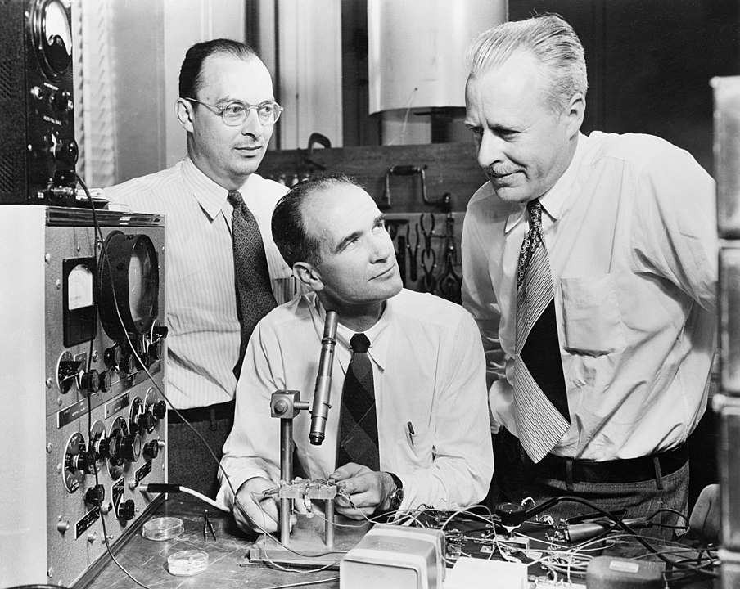
Tranzistorul a fost inventat la Bell Telephone Laboratories din New Jersey la 6 decembrie 1947 de John Bardeen, Walter Houser Brattain, si William Bradford Shockley. Descoperirea tranzistorului a determinat dezvoltarea electronicii fiind considerat una din cele mai mari inventii ale erei moderne.

Slide 5
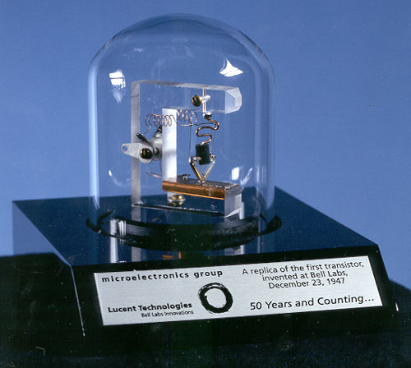
Replica primului tranzistor, inventat de Laboratoarele Bell

Slide 6
Tranzistorii se realizeaza pe un substrat semiconductor (in general siliciu, mai rar germaniu, dar nu numai). Tehnologia de realizare difera in functie de tipul tranzistorului dorit. De exemplu, un tranzistor de tip PNP se realizeaza pe un substrat de tip P, in care se creeaza prin diferite metode (difuzie, de exemplu) o zona de tip N, care va constitui baza tranzistorului.

Slide 7
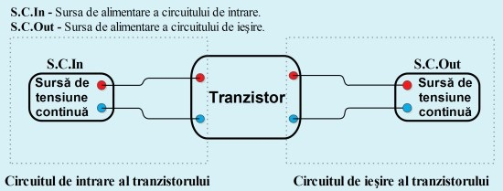
Echivalentul mecanic al tranzistorului ar putea fi robinetul de gaz de la aragaz – cu ajutorul unui semnal de comanda (forta mainii tale) controleaza cantitatea de gaz care iese pe ochiul respectiv si implicit intensitatea flacarii.
Pentru a putea functiona normal, tranzistorul are nevoie sa fie conectat simultan in doua circuite si anume:
un circuit de intrare – prin intermediul caruia tranzistorului i se aplica semnalul electric de comanda de la o sursa de tensiune (S.C.In);
un circuit de iesire – prin care circula curentul electric controlat prin intermediul tranzistorului. Acest curent este generat de o alta sursa de tensiune (S.C.Out).

Slide 8
Tranzistorul se poate afla la un moment dat in una din urmatoarele situatii:
Tranzistor blocat. Fara semnal de comanda in circuitul de intrare, tranzistorul blocheaza complet trecerea curentului prin circuitul de iesire. Alfel spus, daca nu bagi nimic la intrare, nu obtii nici un curent prin circuitul de iesire. In acest caz, rezistenta electrica dintre bornele de iesire ale tranzistorului este foarte mare (de cel putin cateva sute de kΩ);
Tranzistor in regiunea activa. De indata ce crestem puterea semnalului de comanda, tranzistorul se va deschide putin cate putin permitand astfel trecerea curentului electric prin circuitul de iesire. In acest caz, intensitatea curentului de iesire este dictata de puterea semnalului de comanda. Cu alte cuvinte, cu cat semnalul de comanda este mai puternic, cu atat mai mare va fi si curentul din circuitul de iesire;
Tranzistor saturat. Daca vom creste in continuare puterea semnalului de comanda, vom observa ca la un moment dat valoarea curentului din circuitul de iesire nu mai creste. Acest fenomen apare atunci cand, in prezenta unui semnal de intrare suficient de puternic, rezistenta electrica dintre bornele de iesire ale tranzistorului scade pana la 0.

Slide 9
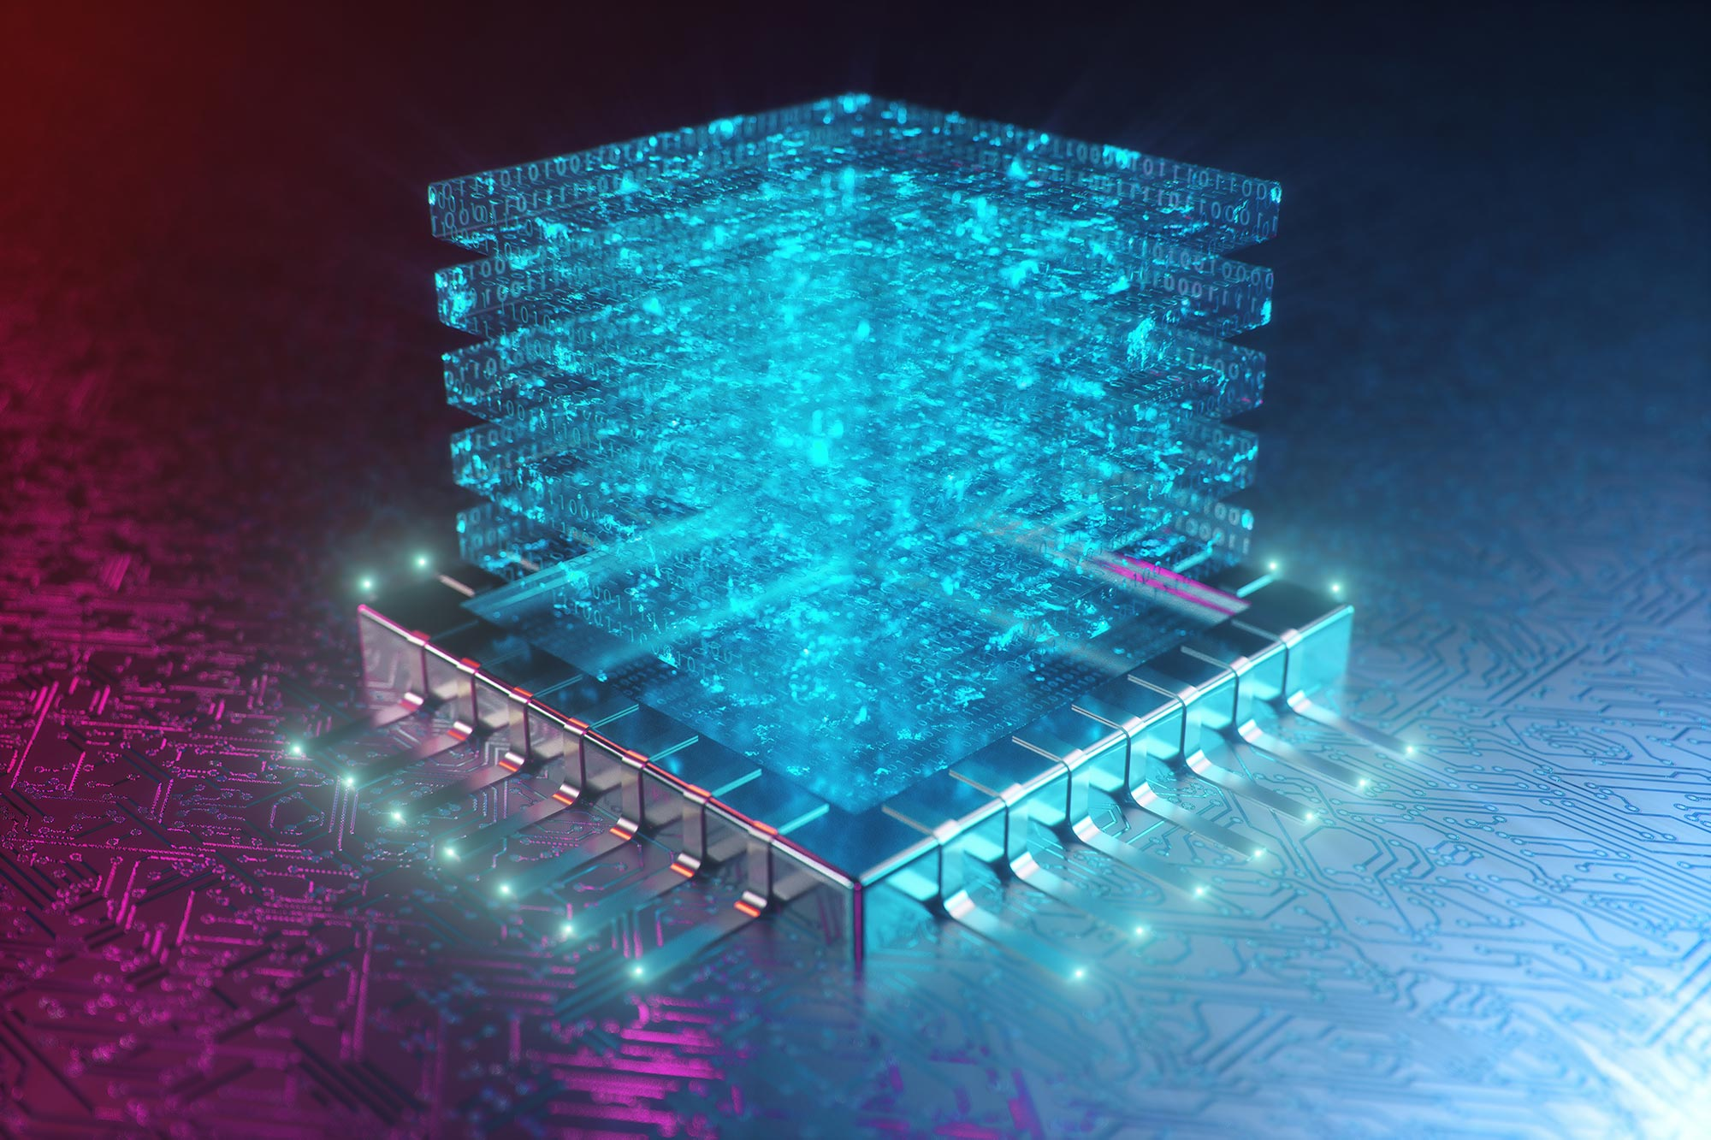
TRANZISTOR 3D (ILUSTRARE)

Slide 10
CLASIFICARE
02

Slide 11
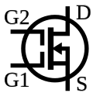


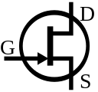
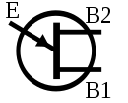
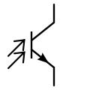
Tranzistoarele pot fi folosite in echipamentele electronice cu componente discrete in amplificatoare de semnal (in domeniul audio, video, radio), amplificatoare de instrumentatie, oscilatoare, modulatoare si demodulatoare, filtre, surse de alimentare liniare sau in comutatie sau in circuite integrate, tehnologia de astazi permitand integrarea intr-o singura capsula a milioane de tranzistori.
Tranzistor bipolar PNP | Fototranzistor NPN | Tranzistor unijonctiune (TUJ) | Tranzistor JFET canal N | Tranzistor IGFET canal P | Tranzistor tetroda IGFET canal N

Slide 12

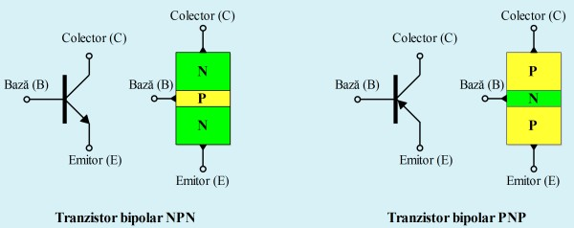
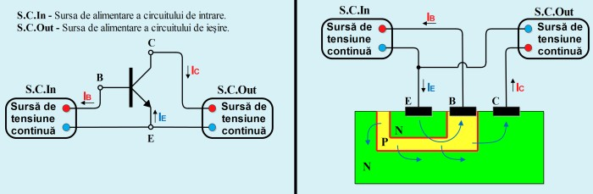
Tranzistorul Bipolar
Din punct de vedere fizic, tranzistorul bipolar este format din doua jonctiuni PN, dispuse spate in spate. Denumirea de bipolar vine de la faptul ca este compus din doua tipuri de materiale semiconductoare, care pot forma un tranzistor NPN (cu o felie de semiconductor de tip P pusa intre doua felii de semiconductori de tip N) sau un tranzistor PNP (cu o felie de semiconductor de tip N pusa intre doua felii de semiconductoare de tip P).

Slide 13
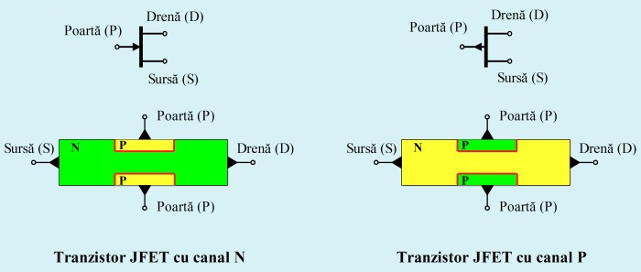
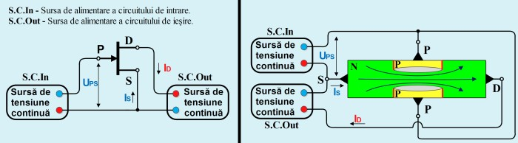
Tranzistorul cu Efect de Camp cu Poarta Jonctiune (JFET)
Tranzistorul cu efect de camp cu poarta jonctiune este format prin crearea unor jonctiuni PN pe un bloc de material semiconductor. Se observa ca terminalele JFET-ului se numesc diferit fata de cazul tranzistorului bipolar, si anume: poarta, sursa si drena. Cu toate acestea, din punct de vedere al rolului functional, echivalenta intre terminalele celor doua tipuri de tranzistoare este practic totala.

Slide 14
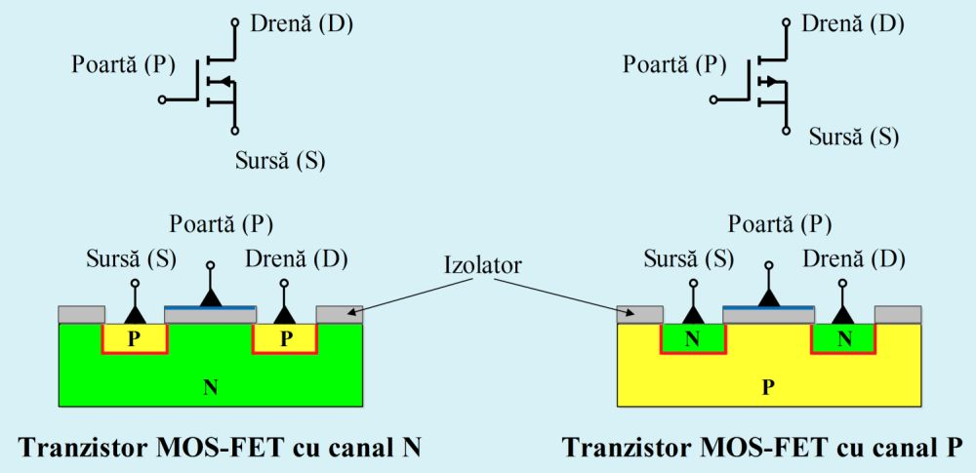
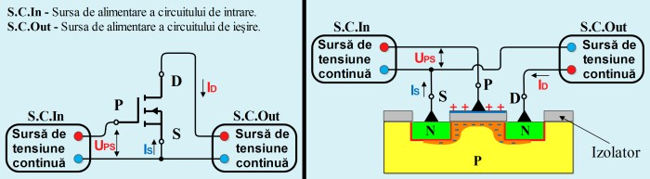
Tranzistorul cu Efect de Camp cu Poarta Izolata (MOSFET)
MOS-FET vine de la Metal Oxid Semiconductor- Field Effect Tranzistor, ceea ce inseamna ca este vorba despre un FET in care poarta este izolata de celelalte elemente ale tranzistorului printr-un strat de oxid. Fiind un FET rezulta ca terminalele MOS-FET-ului pastreaza denumirile folosite in cazul JFET-ului.

